Slide 1


Slide 2


Slide 3
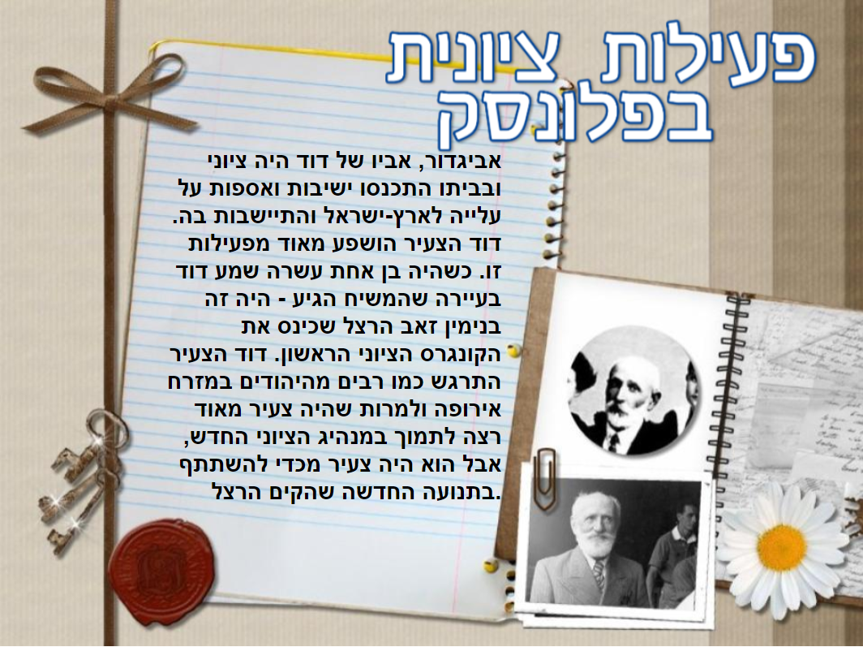

Slide 4


Slide 5


Slide 6
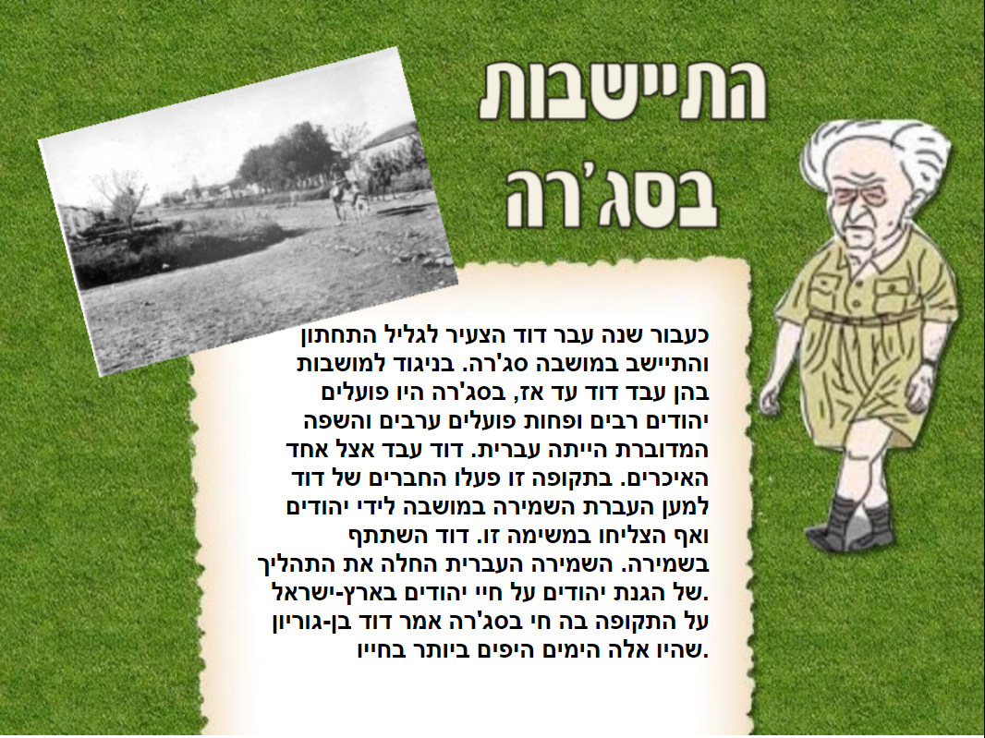

Slide 7


Slide 8


Slide 9


Slide 10


Slide 11


Slide 12
בן גוריון - הכרזת עצמאות מדינת ישראל
https://www.youtube.com/watch?v=VlOGvqSSekc

Slide 13
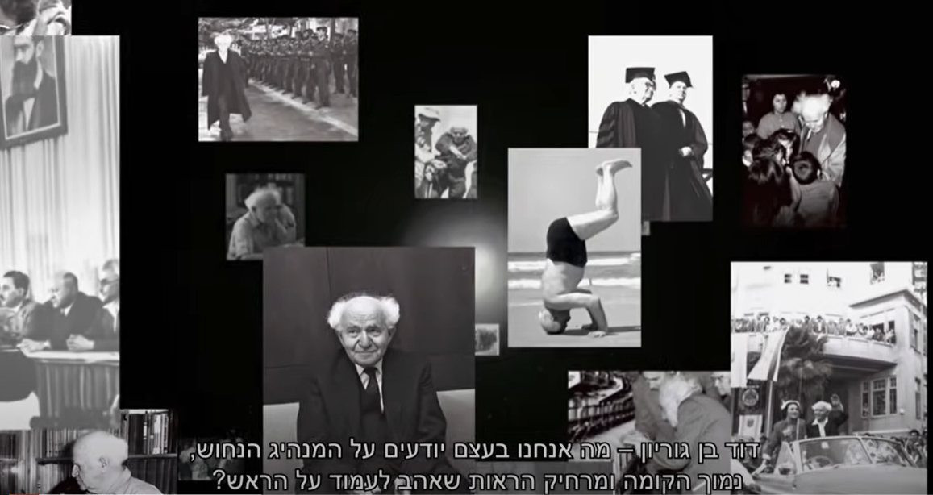
סרטון:
https://www.youtube.com/watch?v=POF2nCCIN68&t=2s

Slide 14
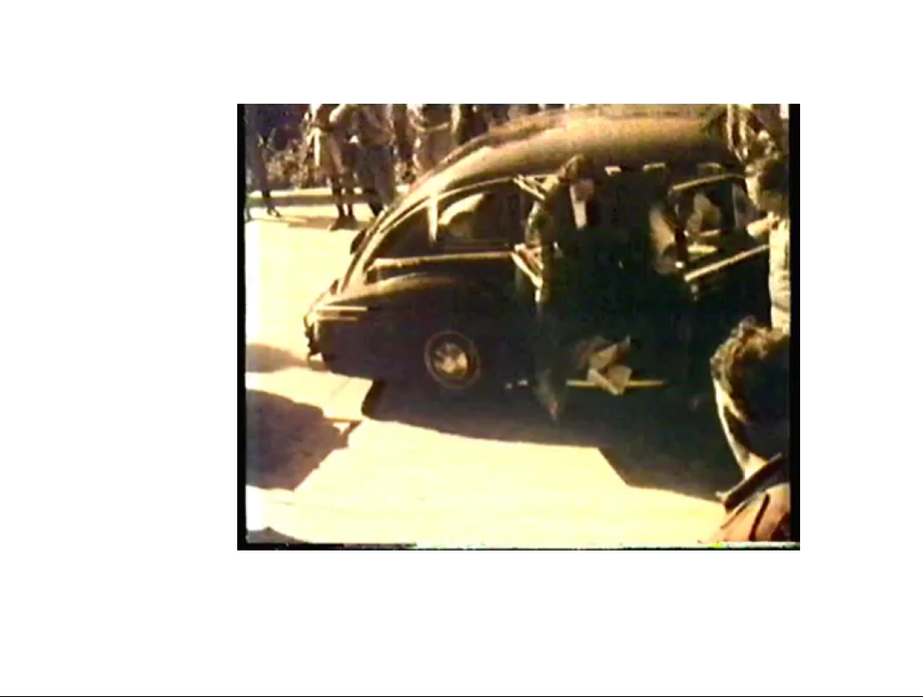

Slide 15
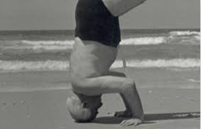
דוד בן-גוריון: על הראש ועל העמידה על הראש
צעדה, התעמלות, יוגה וגם עמידה על הראש היו חלק בלתי נפרד משגרת חייו של דוד בן-גוריון עד יומו האחרון כמעט. 7 ק"מ מדי יום, בכל מקום ובכל זמן

Slide 16
